Slide 1
Stephan Schulmeister
Die Ursache der großen Krise Europas – nicht eine „sekuläre Stagnation“, sondern eine falsche Navigationskarte
Workshop „Sekundäre Stagnation“ im Rahmen der Tagung „Wachstum im Wandel“ am 22. Februar 2016 an der Wirtschaftsuniversität Wien

Slide 2
Zum Konzept der
„sekulären Stagnation“
  Keynes schon in den „Enkelkindern“ (1930) und detaillierter in „The long-term problem of full employment“:
  Drei Phasen entsprechend der Ex-ante-Relation von I zu S
  Langsame und stetige Entwicklung Richtung Stagnation
  In Phase III: Sparen dämpfen und Arbeitszeit senken, Anstieg der Staatsverschuldung – in Grenzen – akzeptieren
  Popularisiert von Alvin Hansen, modifiziert von Josef Steindl
  Ausgegraben 2013 von Mainstream-Ökonomen wie Larry Summers zur „Erklärung“ des seit den 1970er Jahren sinkenden Wachstums und der Stagnation in Europa seit 2008
  Wichtige Faktoren: Bevölkerung, Ungleichheit, Sättigungstendenzen, Kapitalausstattung, „natürlicher Zins“ wurde negativ
  Verdrängung des Mainstream: Ihre eigenen Theorien und die daraus abgeleitete Navigationskarte für die Politik sind die Hauptursachen der Krise

Slide 3
Langfristige Entwicklung in (West)Europa
¹) Gleitender 3-Jahresdurchnitt.

Slide 4
Dollarkurs und Ölpreis
Q: Wifo-Datenbank.
1) Gegenüber DM, Franc, Pfund, Yen.

Slide 5
Spekulationssystem für den
Dollar-Euro-Kurs

Slide 6
Spekulationssystem: Erdölfutures

Slide 7
Futurespreise von Rohstoffen

Slide 8
Aktienkurse in Deutschland, Großbritannien und den USA

Slide 9
Akkumulation der nicht-finanziellen Kapitalgesellschaften in Deutschland

Slide 10
Drei „Bären“ und die große Krise

Slide 11
Entwicklung der Anleihezinsen

Slide 12
Lohnstückkosten und Exportpreise

Slide 13
Gesamtexporte und –importe nominell

Slide 14
Gesamtexporte und –importe Deutschlands nach Partnern

Slide 15
Leistungsbilanz Deutschlands nach Partnern

Slide 16
Staatsausgaben und Staatsverschuldung

Slide 17
Brutto-Löhne je Beschäftigten

Slide 18
Arbeitslosenquote und Arbeitslosengeld pro Jahr

Slide 19
BIP und Brutto-Investitionen

Slide 20
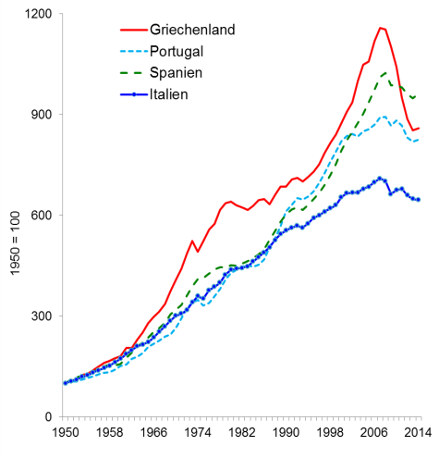
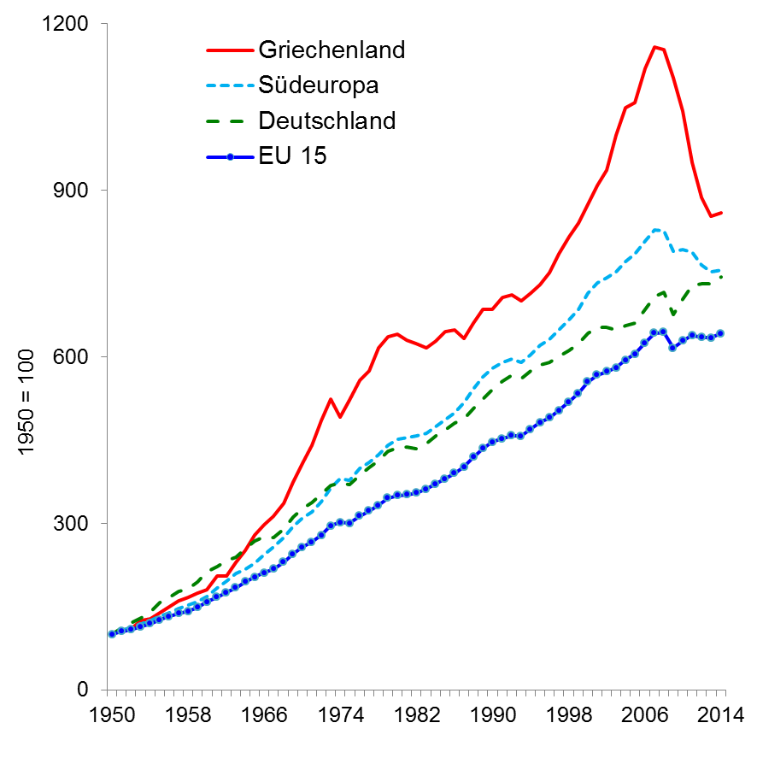
BIP-Entwicklung seit 1950

Slide 21
Staatsschuldenquoten

Slide 22
Arbeitslosigkeit und Staatsverschuldung in Westeuropa
1) Gleitender 3-Jahresdurchnitt.

